Slide 1
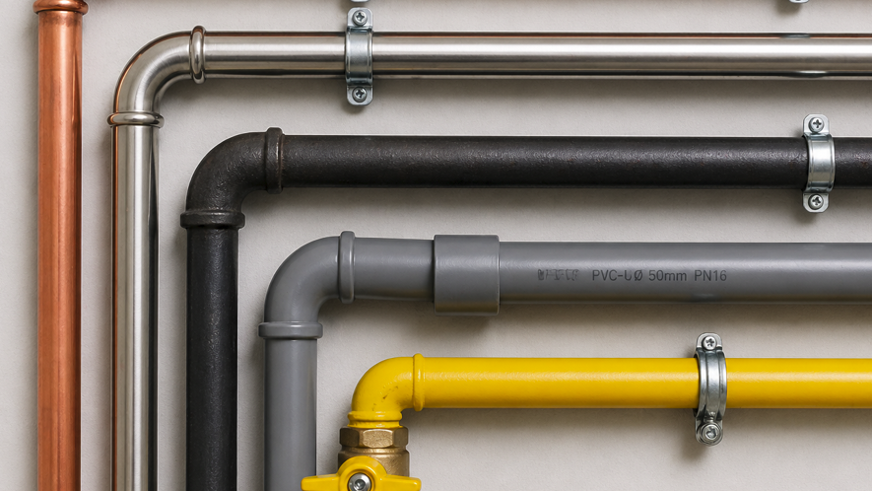
dimensionering
Forenklet beregning 35mbar

Slide 2
• BEK 247 s.6 §38
§ 38.Gasrør og -ledninger skal dimensioneres efter gasinstallationens maksimale forbrug.
Stk. 2. Ved gasinstallationer, hvor enkeltapparater ikke forventes anvendt på samme tid, kan dette indgå i dimensioneringen

Slide 3
• BEK 230 §11 stk. 1-3
§ 11. Tilslutningstrykket for gasforbrugende apparater til anvendelse i husholdning og mindre industri er baseret på et standard tilslutningstryk og tilladte variationer, jf. EN 437 + A1:2009, og er fastsat til følgende:
1) For 1. gasfamilie er tilslutningstrykket 8 mbar. Det tilladte minimumstryk er 6 mbar, og det tilladte maksimumstryk er 15 mbar.
2) For 2. gasfamilie er tilslutningstrykket 20 mbar. Det tilladte minimumstryk er 17 mbar, og det tilladte maksimumstryk er 25 mbar.
3) For 3. gasfamilie er tilslutningstrykket 30 mbar. Det tilladte minimumstryk er 25 mbar, og det tilladte maksimumstryk 35 mbar

Slide 4
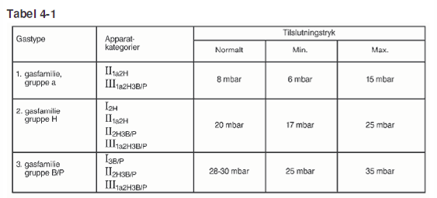
BEK 247 s.6 §38
BEK 230 §11 stk. 1-3
Grundlag for dimensionering (GR-As149):
Det grundlæggende krav for dimensioneringen af gasledninger er, at de gasforbrugende apparater under alle driftsforhold skal sikres et tilslutningstryk inden for de i tabel 4-1 angivne rammer for henholdsvis 1., 2. og 3. gasfamilie (GR-A s46)

Slide 5
Ledningernes dimension afhænger af følgende forhold:
• Tilladeligt tryktab
• Gasføringen (volumenstrømmen) qv
• Gassens densitet (specielt dens massefylde)
• Ledningens længde
• Enkeltmodstande (fittings og armaturer)
• Rørmateriale
• Højdeforskelle i installationen
• Samtidighedsfaktor

Slide 6
BEK 247 s. 4 §15. max 2 mbar tryktab ved installationer < 100 mbar
BEK 247 s. 4 §15 stk. 2 – For installationer, hvor der anvendes apparatregulator umiddelbart før gasapparatet, kan større tryktab begrundes. I hvilke tilfælde kan det begrundes?
Tilladte tryktab iht. GR-A s149 (bilag 8A)
Uden hus- eller målerregulator (26/23 mbar system)
• 2,5 mbar fra forsyningspunkt (stikledningens anboring på hovedledning) til apparatets tilslutning
• heraf max 0,5 mbar i stik- og fordelingsledning. Dvs. max tryktab i gasrøret i bygningen er 2 mbar
Med hus- eller målerregulator (1-4 bar system, eller bare 4 bars system)
• 0,4 bar i stikledning
• 2,0 mbar efter regulator (fordelings- og forbrugsledning/gasrøret)

Slide 7
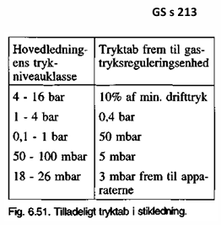
Med hus- eller målerregulator (100 mbar - 1 bar system)
• 50 mbar i stikledning
• 2,0 mbar efter regulator (fordelings- og forbrugsledning/gasrøret)
Med hus- eller målerregulator (36 mbar - 100 mbar system)
• 5 mbar i stikledning
• 2,0 mbar efter regulator (fordelings- og forbrugsledning/gasrøret)
Flerfamiliehuse (Rækkehuse) el. lign. med fællesregulator
• 0,5 mbar i fordelingsledning/gasrøret GS s 213
• 1,5 mbar i forbrugsledning/gasrøret

Slide 8
Max gashastigheder i rør (GS s 212):
• 25 m/s for ledninger under terræn
• 20 m/s for ledninger over terræn
• 15 m/s for ledninger i bygninger (BEK 247 §17)

Slide 9
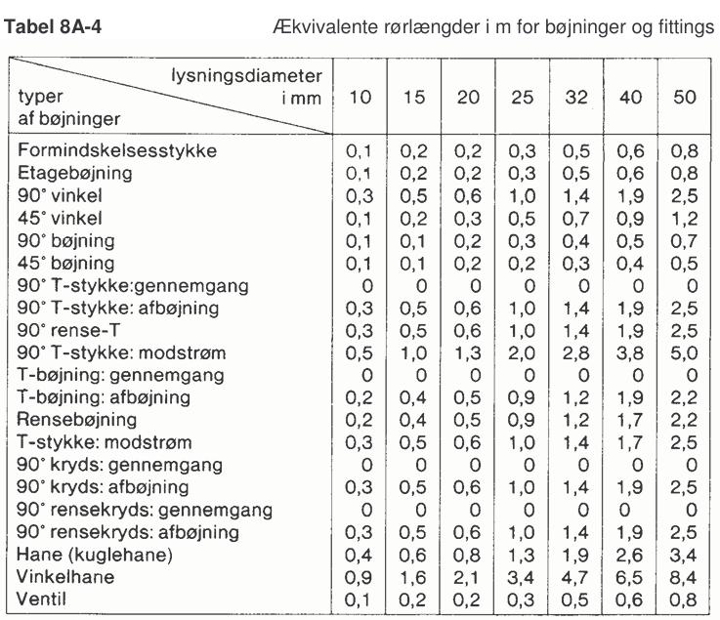
Enkel modstande
En modstand gøres op i meter rør.
Så et 90° kryds: afbøjning har en ækvivalent på 0,3m som tillægges rør trækket.

Slide 10
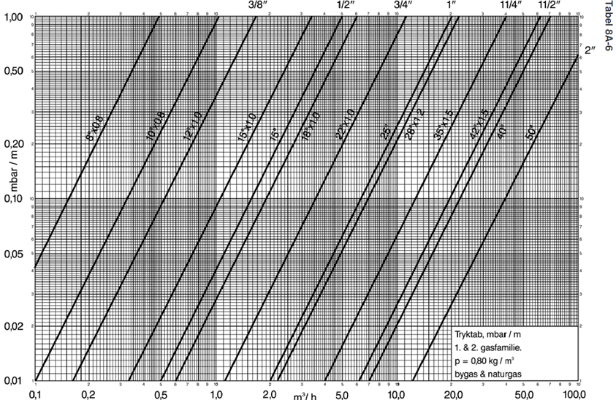
Dimensionering af husledninger op til 35mbar•

Slide 11
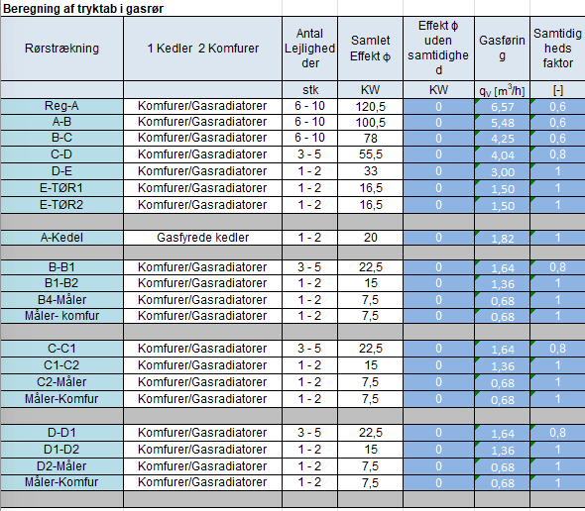
Indtastning i ark.
Vi taster KUN i de hvide felter!
Først række skal vi vælge om der er komfur brugsgenstande i installationen !
Så er det antal lejligheder!
Den samlet effekt der er på rør strækket.
Så regner arket for os og fylder selv de blå felter ud.

Slide 12
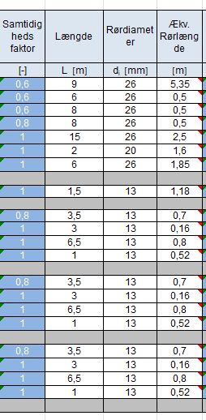
Indtastning i ark.
Vi taster KUN i de hvide felter!
Så er det den totale længde på det enkle rør.
Den indvendige diameter på det Cu rør du vælger.
Enkelt modstande, i gassen verden om regner man enkelt modstande til meter rør. Som bliver tillagt den totale længde.

Slide 13
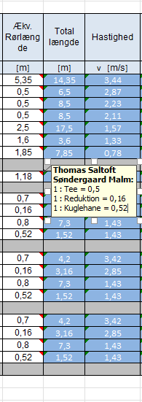
Indtastning i ark.
Vi taster KUN i de hvide felter!
Vigtig du skal lave en note på alle rør stræk og skrive hvad for nogen komponenter der sider på røret.
Og hvor mange meter rør omregnes det til !
Omregningen sker på side skifter der hedder henvisninger, i bund af arket.

Slide 14
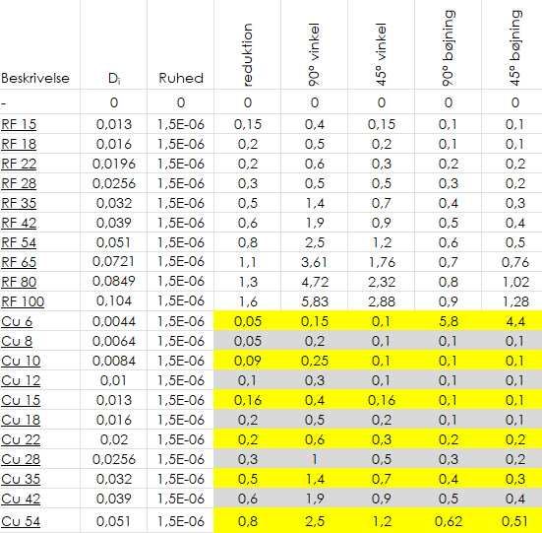
Indtastning i ark.
Vi taster KUN i de hvide felter!
På siden ”Henvisning” se i toppe type komponent og rør størrelser på den anden akse.

Slide 15
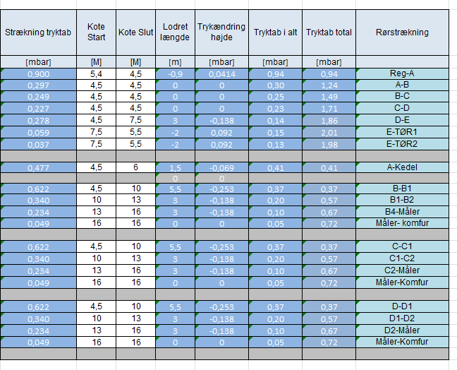
Indtastning i ark.
Vi taster KUN i de hvide felter!
Kote:
Er et udtryk for den højde man er i, over et fastlagt punkt.
Det vil sige det referer til nogen højder på anlægget som en landmåler kan afsætter.
Vi bruger det i forhold til natur- gassen da den har en lavere masse fylde en luft.
Det betyder den hjælper med tryk tabbet på vej op men koster mere på vej ned!

Slide 16
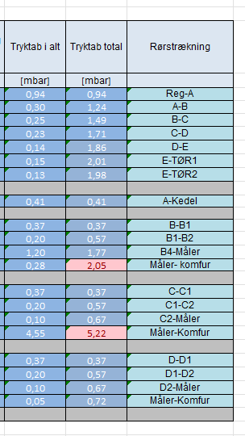
Ved dimensionering af gas installationer må der max være 2mbar’s tryktab ud til alle punkter!
Skal over holdes..

